Slide 1
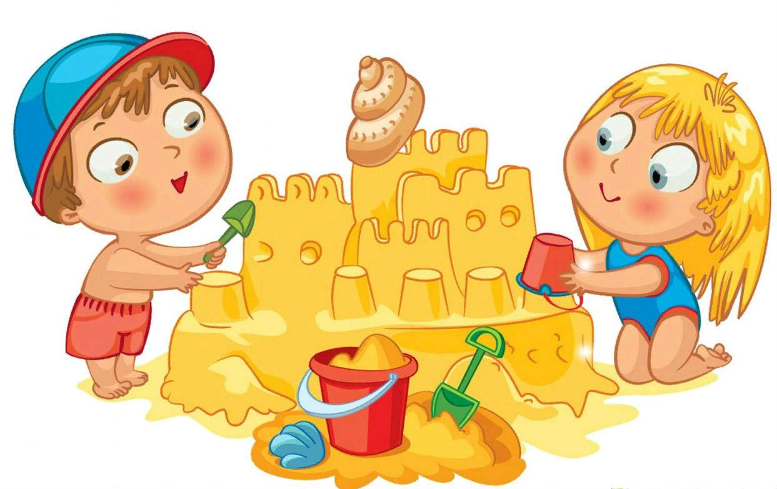
КРАТКОСРОЧНЫЙ ПРОЕКТ
«Удивительный песок» для детей второй группы раннего возраста №3 «ОДУВАНЧИКИ»
с 8.08 по 10.08.2022г.
Подготовила и провела:
Воспитатель 1кк
Аккузина Мария Геннадьевна

Slide 2
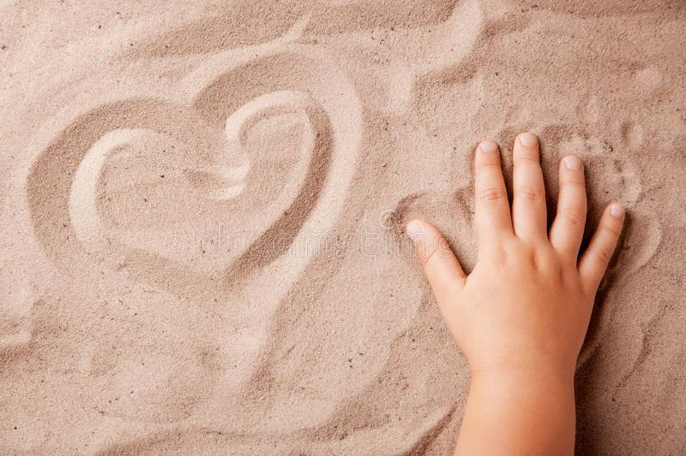
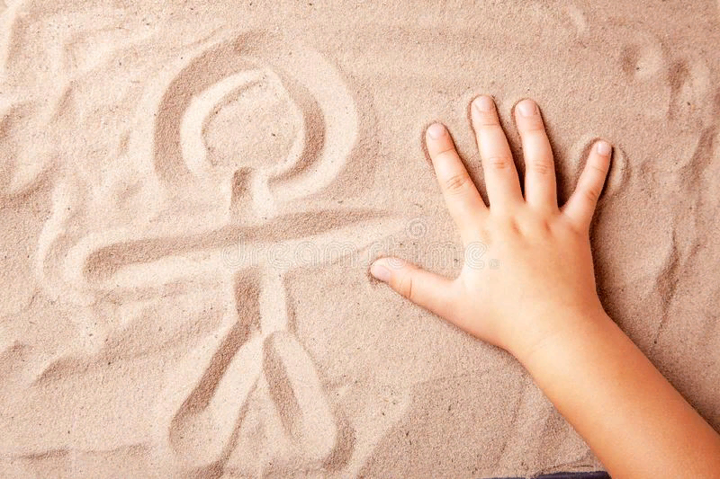
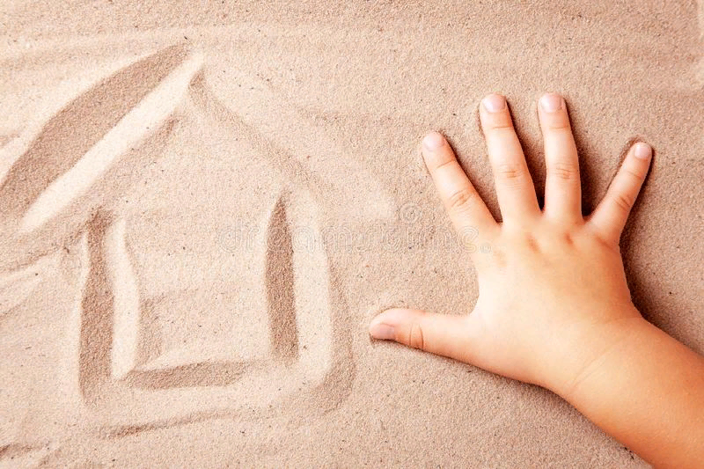
Тип проекта:
- по составу участников – групповой (дети, родители, педагоги);
по целевой установке – информационный,
практико – ориентированный.
Вид проекта: творческий.
Возраст детей: 2-3 года.
Участники реализации проекта:
Воспитатель: Аккузина Мария Геннадьевна
Воспитанники: второй группы раннего возраста №3 «ОДУВАНЧИКИ».
Родители: детей

Slide 3
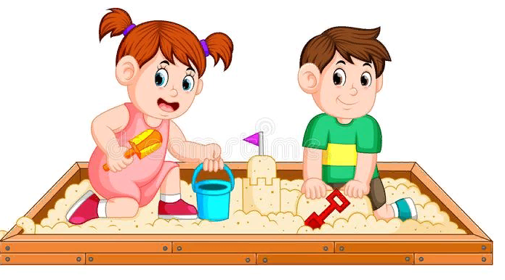
Срок работы по проекту: краткосрочный с
8.08 по 10.08.2022г.
Предмет исследования: использование песка для развития творческих способностей дошкольников.
Интеграция образовательных областей:
• Познавательное развитие
• Речевое развитие
• Физическое развитие
• Социально-коммуникативное развитие
• Художественно-эстетическое развитие

Slide 4
Актуальность
Не секрет, что дети дошкольного возраста по природе своей исследователи. Именно игра в песок позволяет ребенку реализовать эту познавательную потребность. Поисковая активность - естественное состояние ребёнка, он настроен на познание мира, он хочет его исследовать. Любознательность, постоянное стремление экспериментировать, самостоятельно искать новые сведения о мире традиционно рассматриваются как важнейшие черты детского поведения. Взаимодействие с песком очищает энергетику ребенка и стабилизирует его эмоциональное состояние. Игры с песком позитивно влияют на эмоциональное самочувствие, и это делает его уникальным средством для развития ребенка. Именно в песочнице создается дополнительный акцент на тактильную чувствительность, на коррекцию зрения, развивается «мануальный интеллект ребенка». Исследовательское поведение и игра – это дуэт, позволяющий развиваться ребёнку гармонично как физически, так и эмоционально. Это первый шаг к развитию творческой личности.

Slide 5
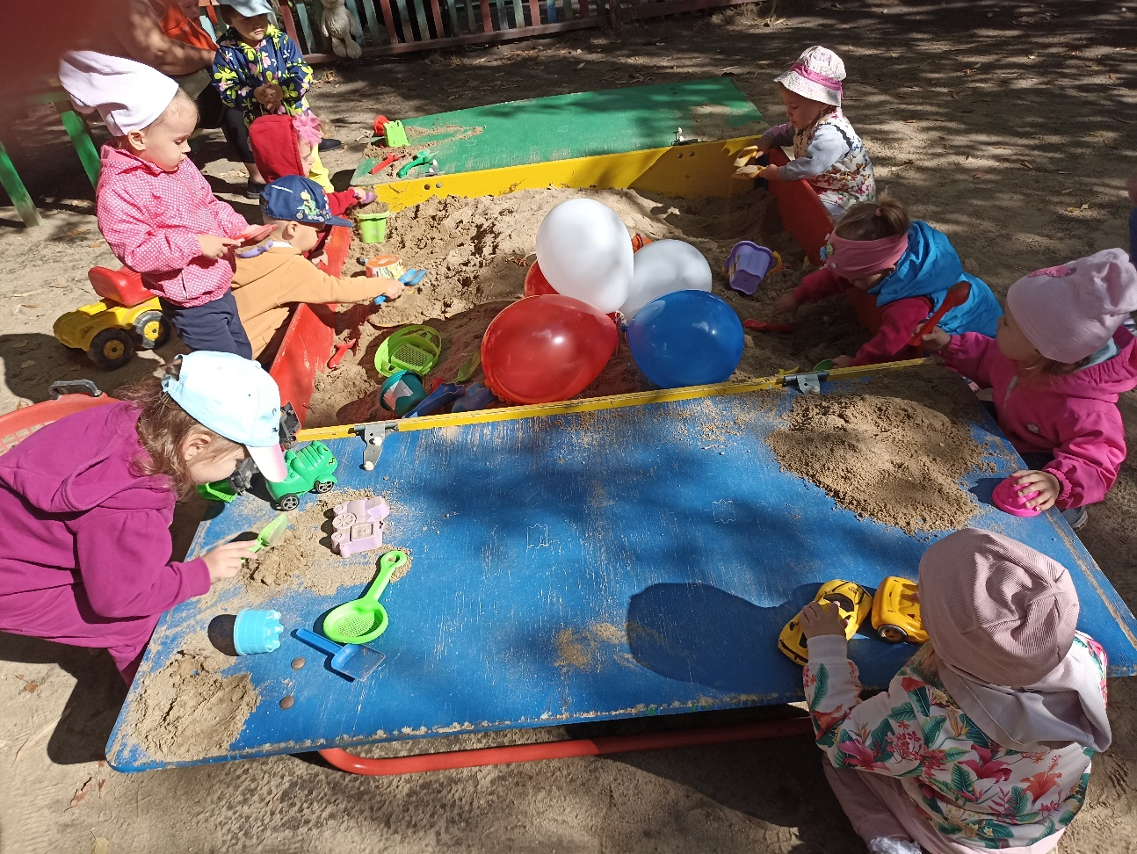
Цель:
развивать познавательную активность детей в процессе экспериментирования с песком.

Slide 6
Задачи:
Образовательные
знакомить детей со свойствами песка (сухой, мокрый, сыпется, из мокрого песка можно лепить);
обогащать словарный запас новыми словами (сухой, мокрый, сыпется, лепить);
повысить уровень компетентности родителей в вопросах ознакомления детей со свойствами песка.
Развивающие
развитие познавательной активности детей раннего дошкольного возраста через включение в процесс экспериментирования;
способствовать расширению знаний детей о свойствах сухого и мокрого песка;
развивать тактильную чувствительность и мелкую моторику рук.
Воспитательные
воспитывать умение играть со сверстниками рядом;
воспитывать самостоятельность;
воспитывать бережное отношение к своему здоровью, уметь соблюдать правила безопасности при игре с песком.

Slide 7
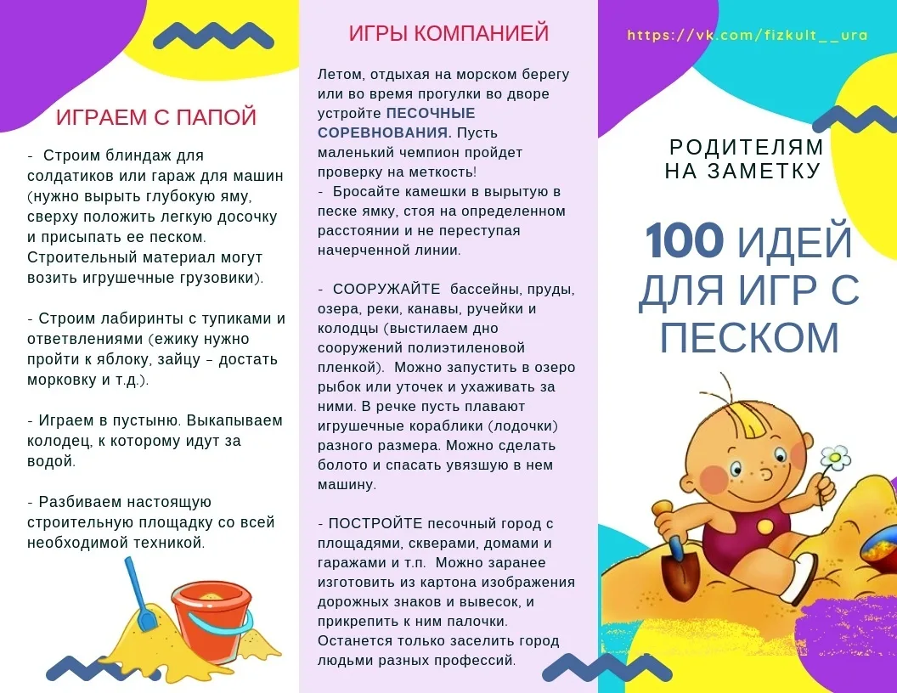
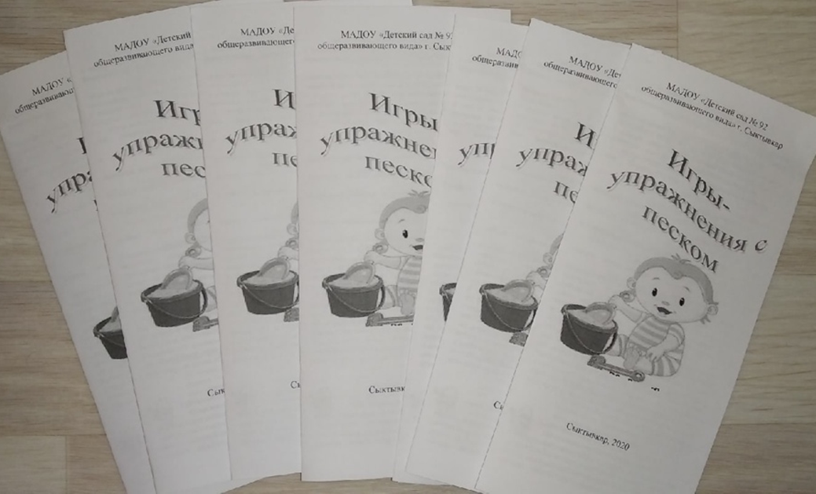
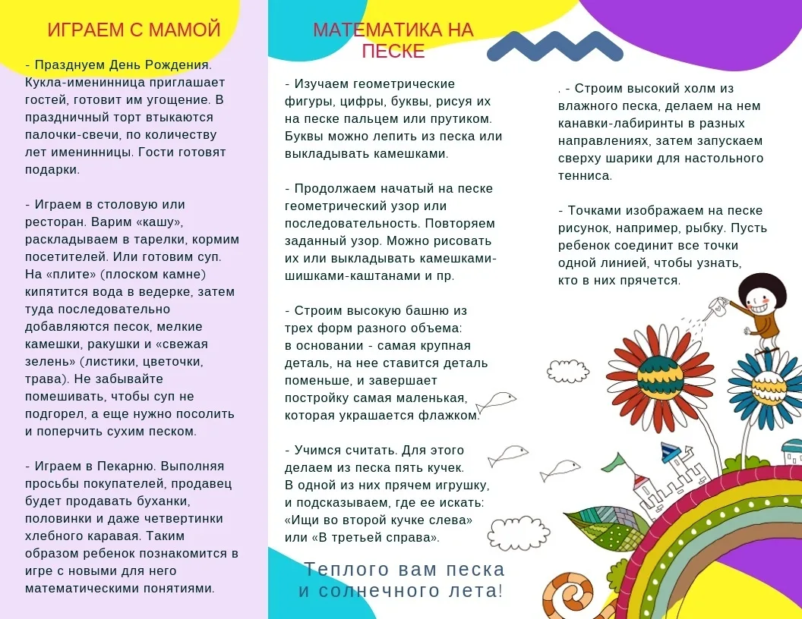
Буклет для родителей

Slide 8
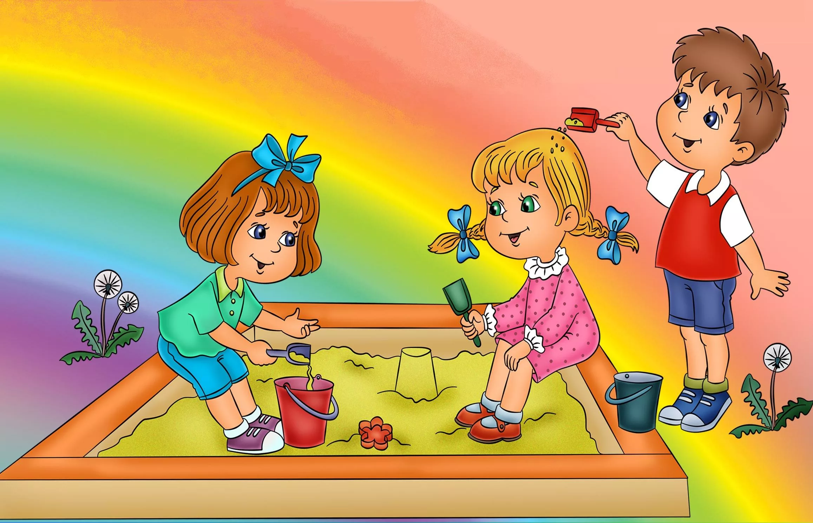
Знакомство с песком
Взрослый позволяет ребёнку опустить руки в песок и размять его. Песок мягкий, прохладный на ощупь. Пусть ребёнок сжимает, «разламывает» песок, сыпет, раздувает, погружается в него пальцами, «закапывает» в него руки с помощью взрослого. Пусть ребёнок почувствует разницу температур.
Данные манипуляции стимулируют кровообращение, и ребёнок получает микромассаж ладоней и пальцев рук.

Slide 9
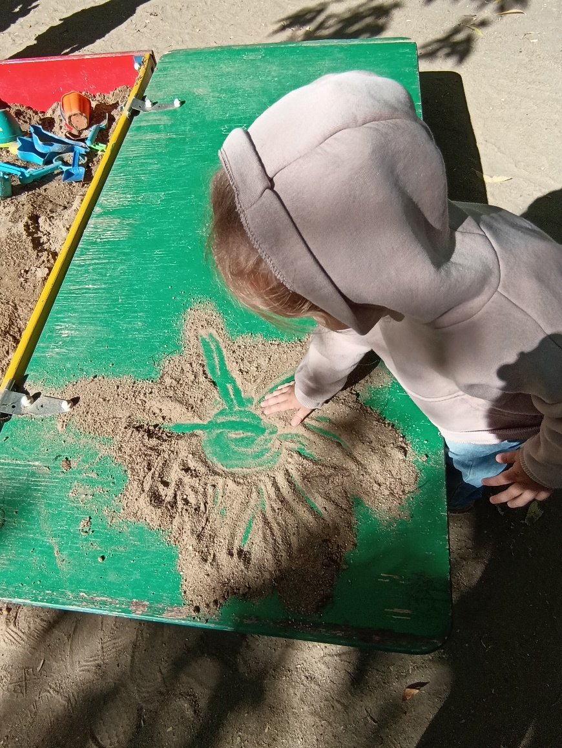
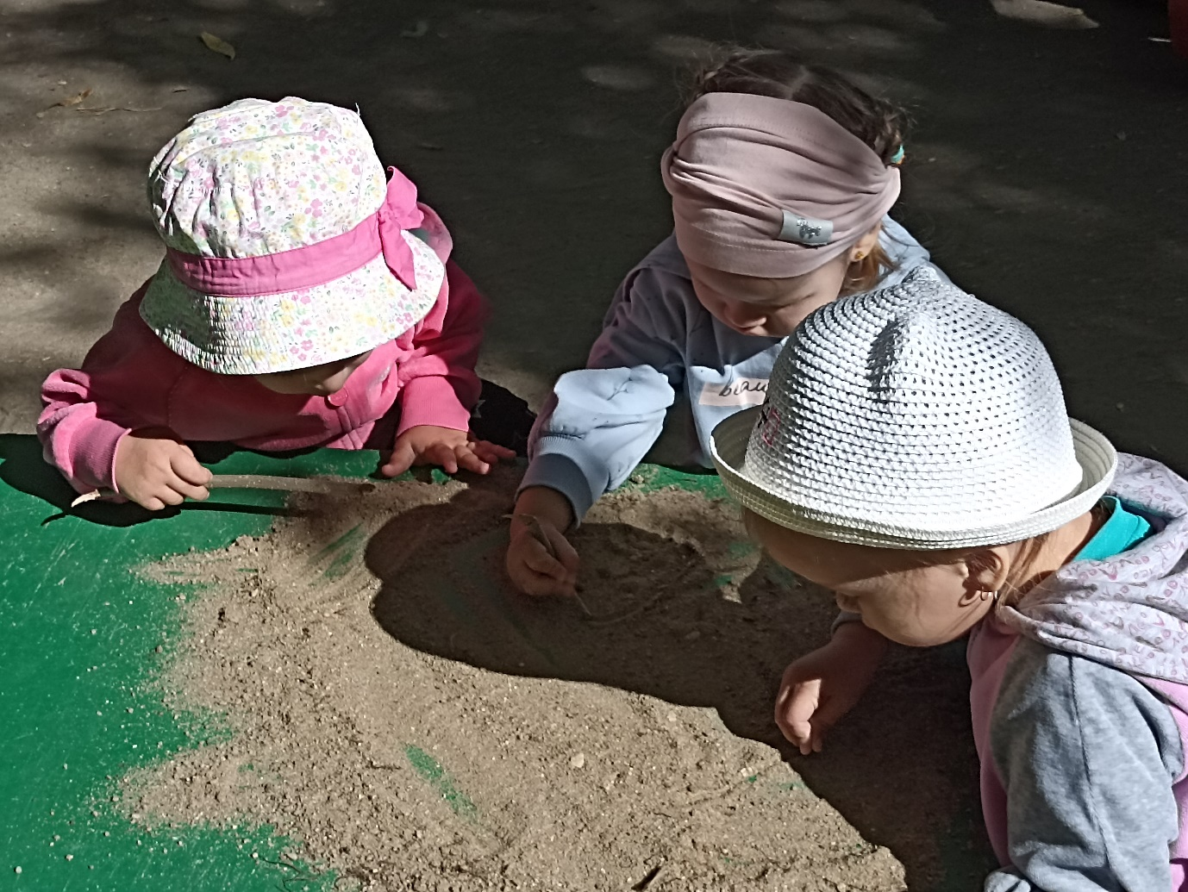
Игра «Следы на песке»

Slide 10
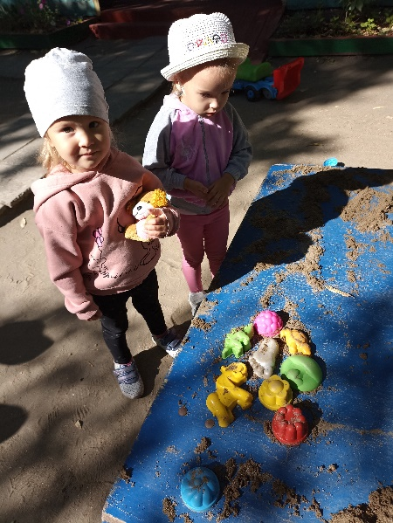
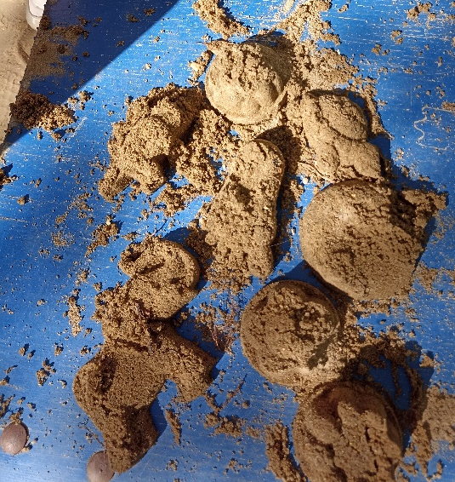
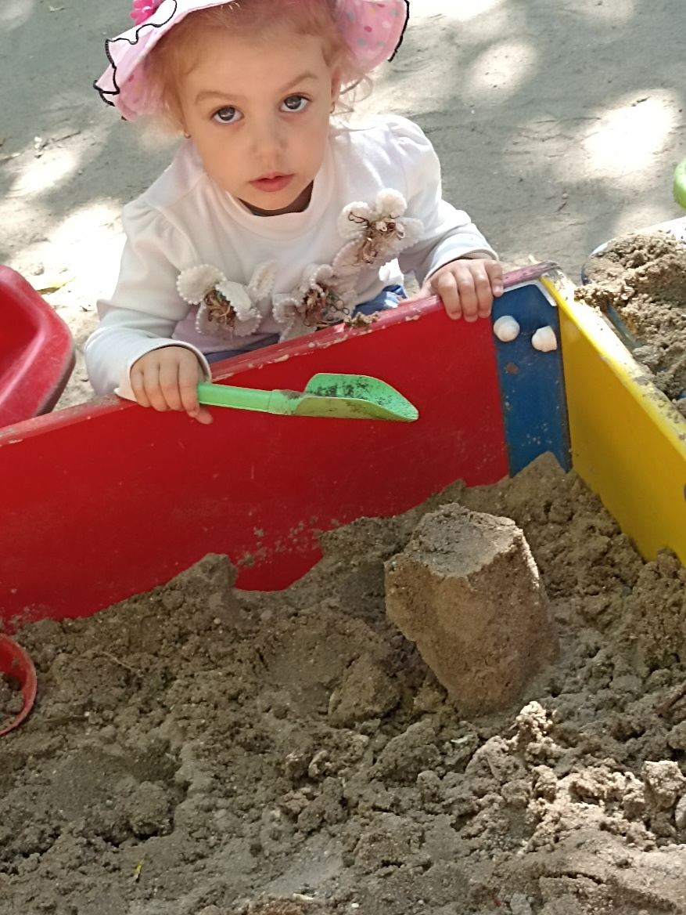
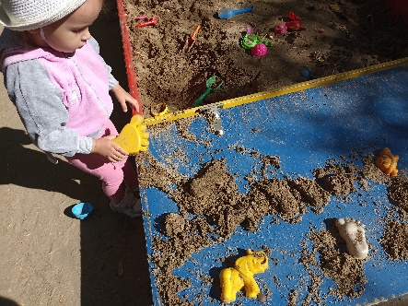
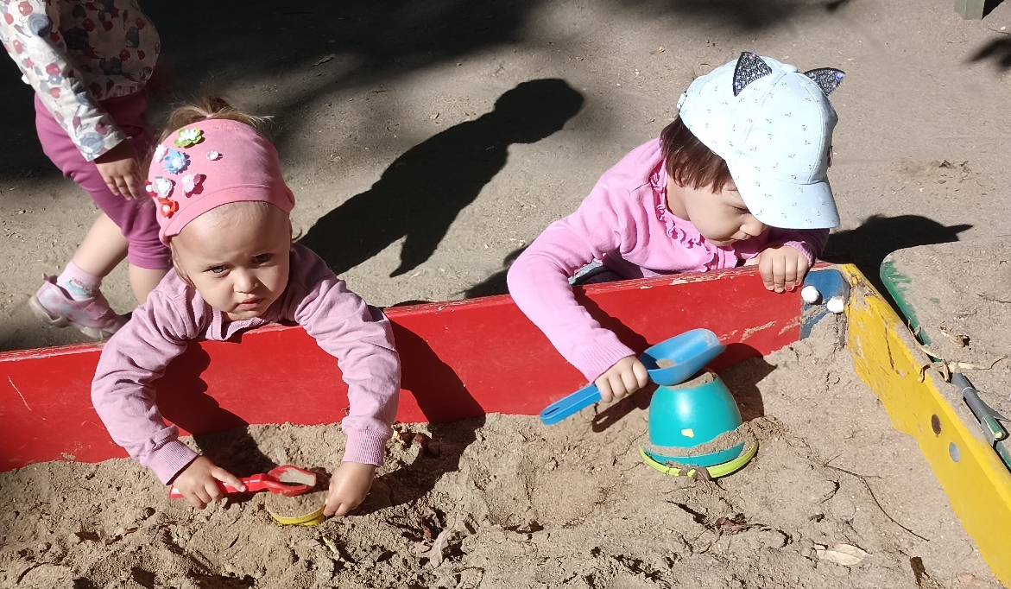
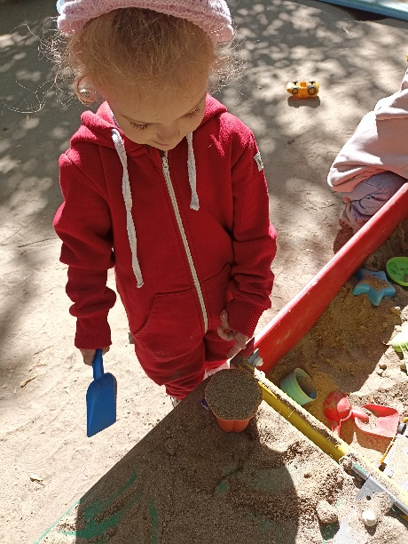
Игра «Куличики и формочки»

Slide 11
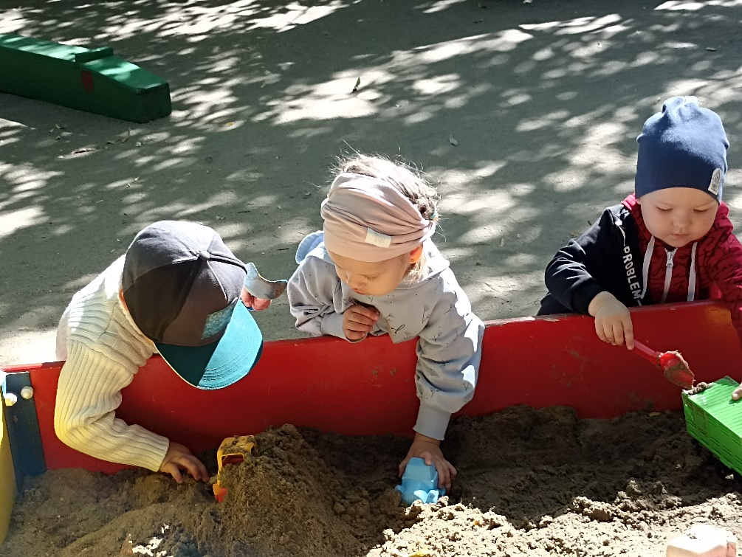
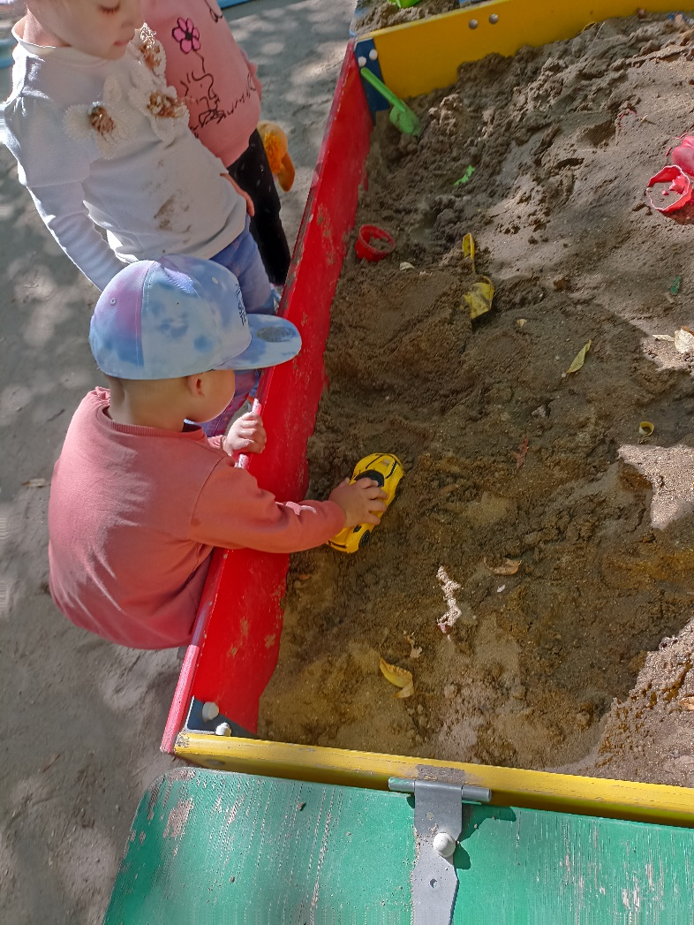
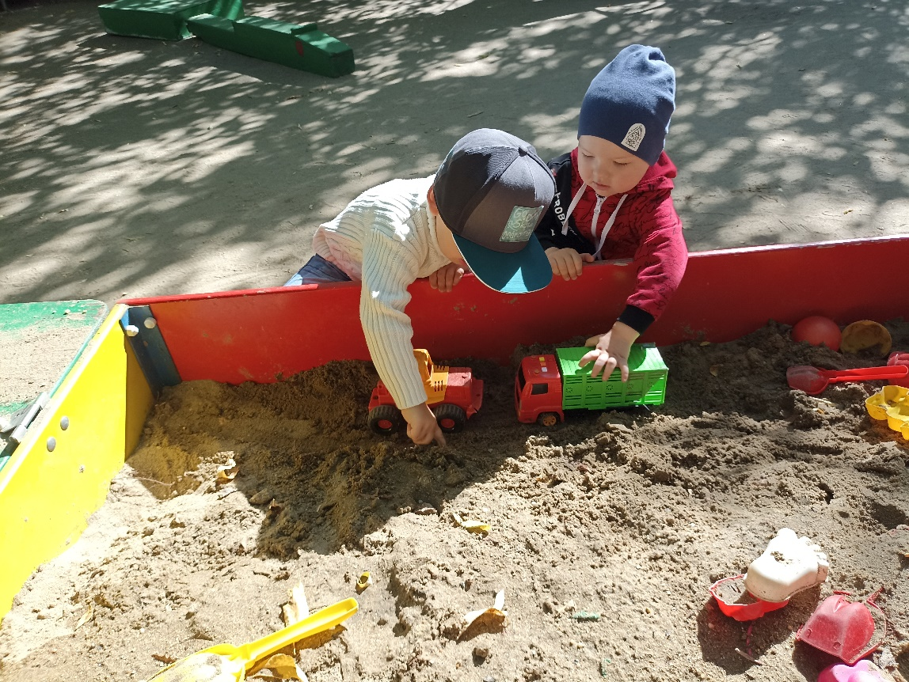
Игра «Мы едем, едем, едем!»

Slide 12
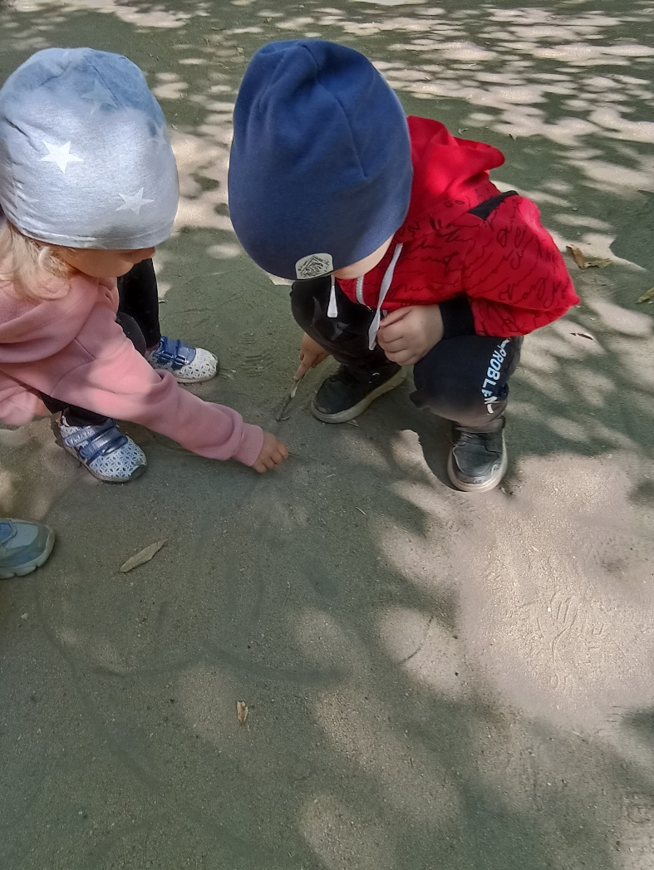
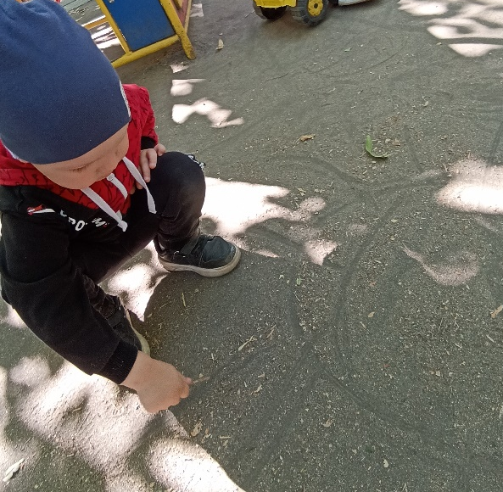
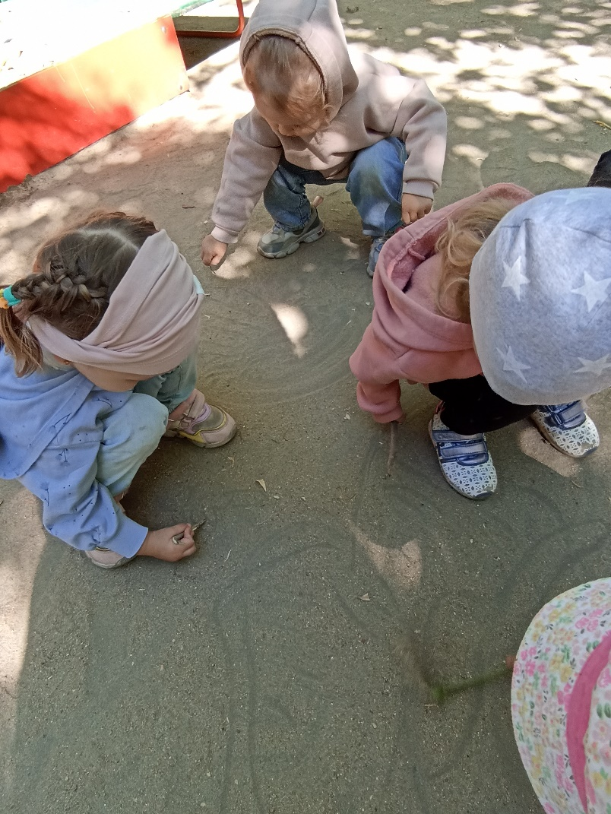
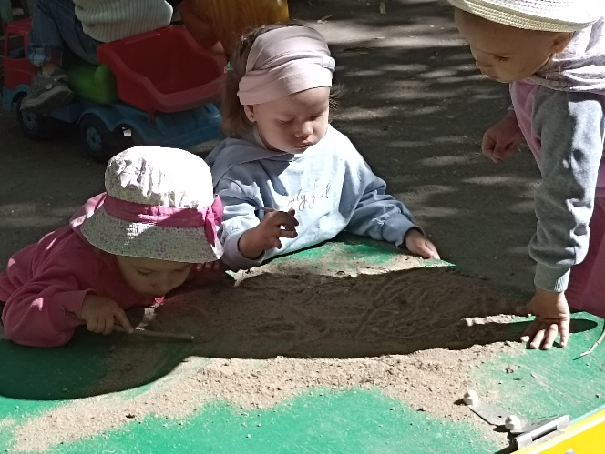
Рисуем на песке

Slide 13
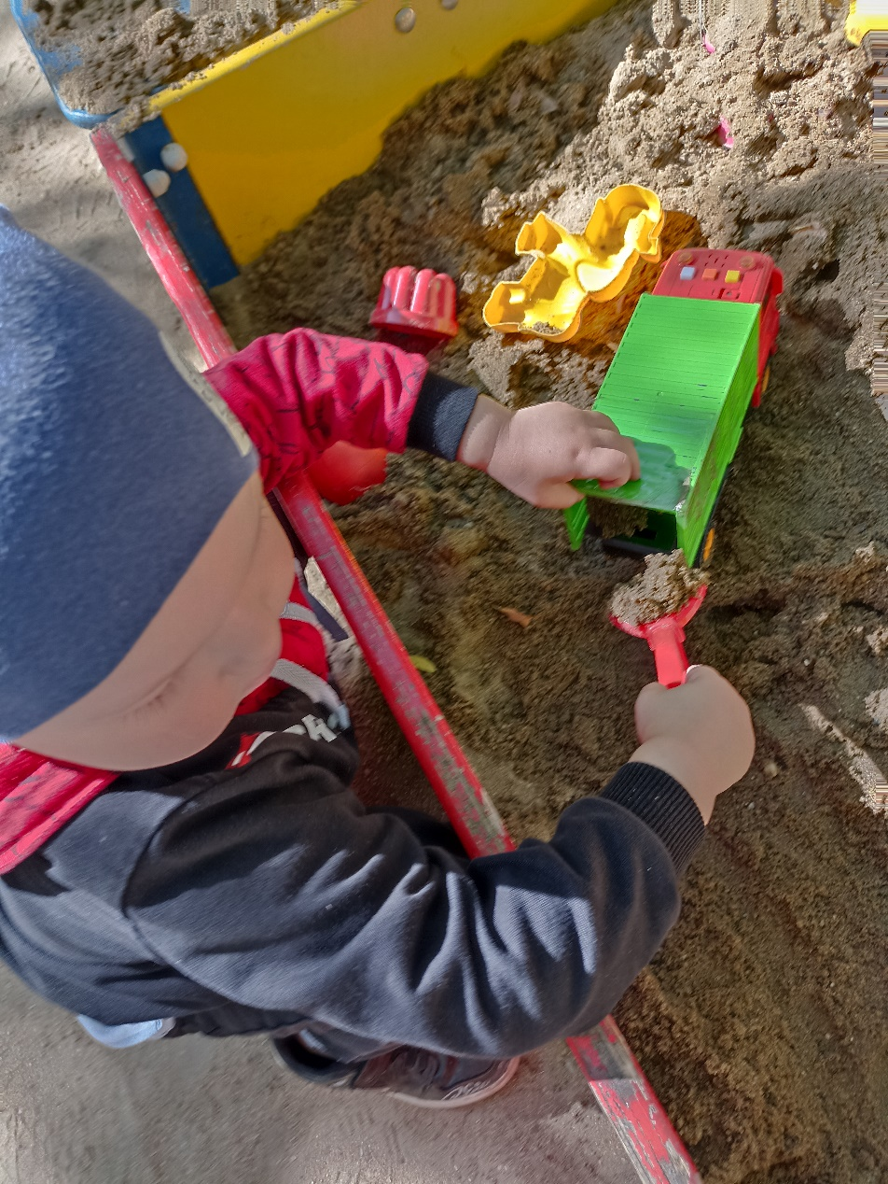
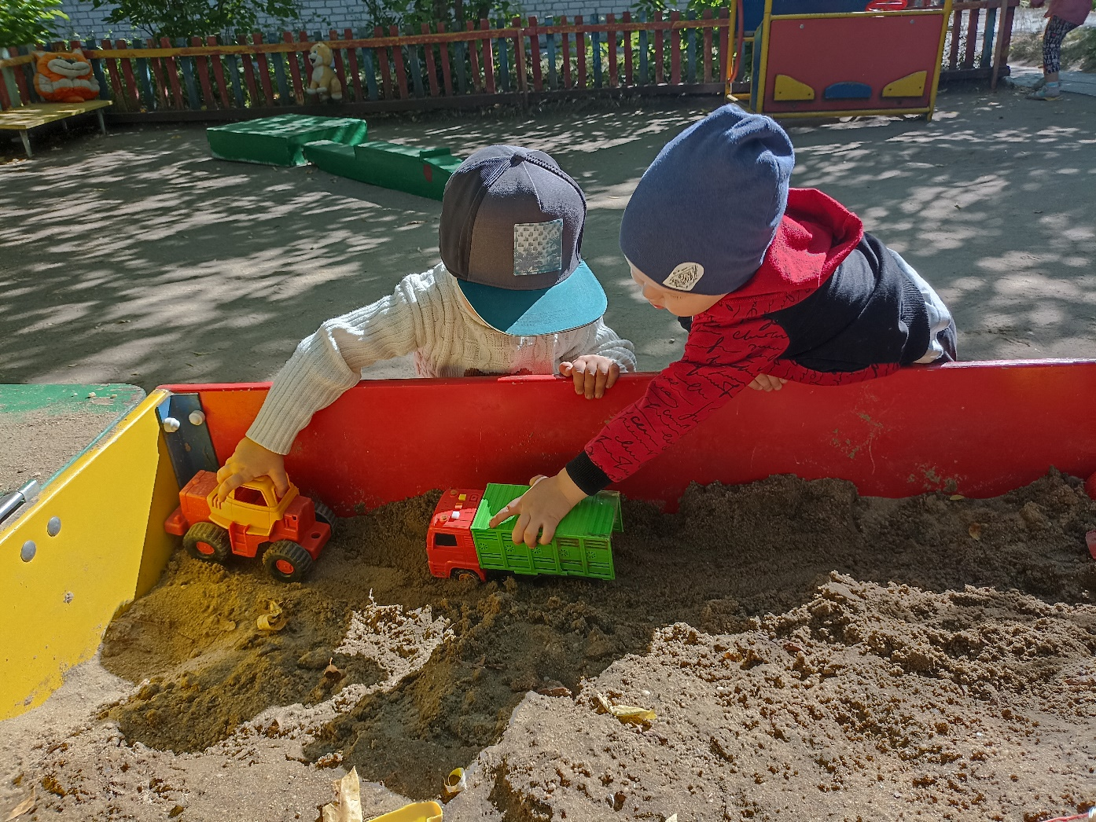

Slide 14
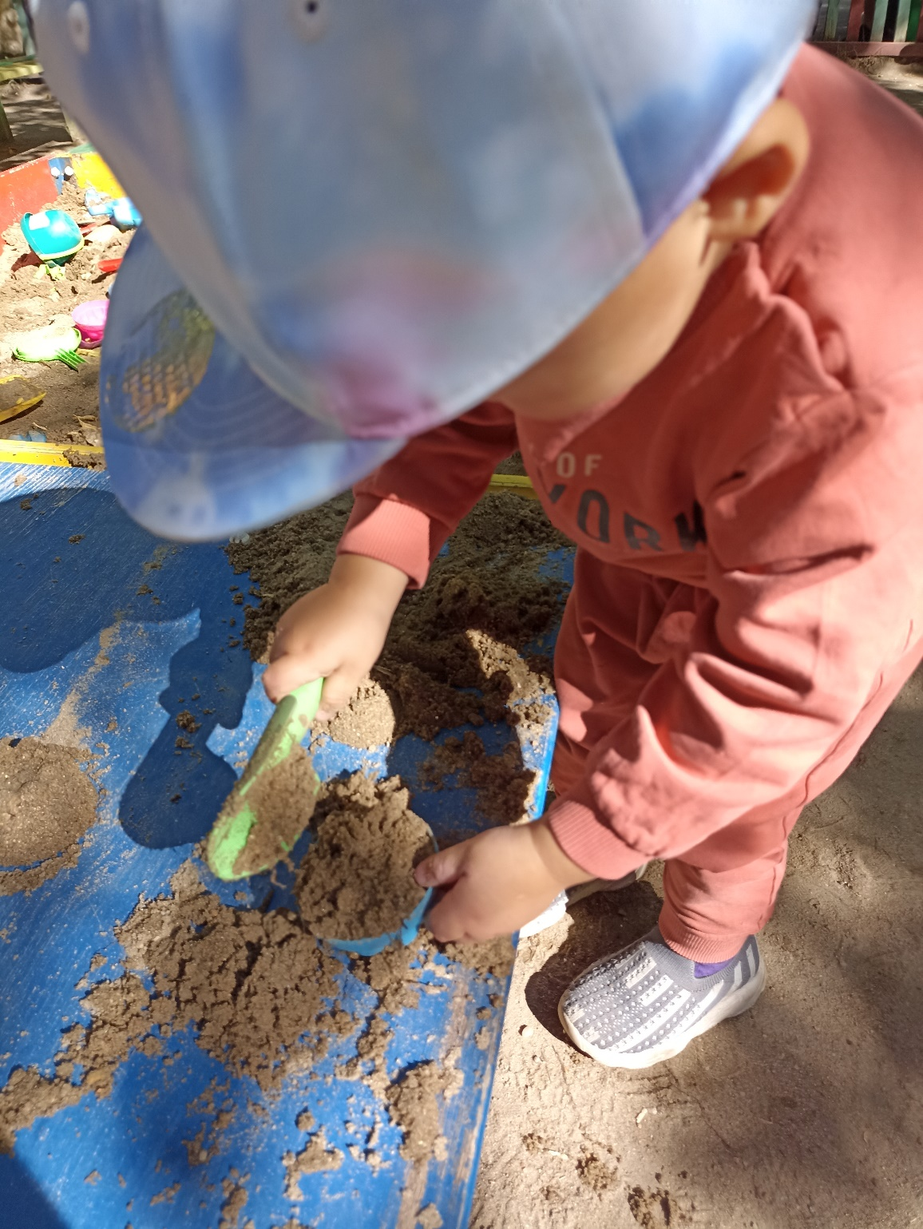
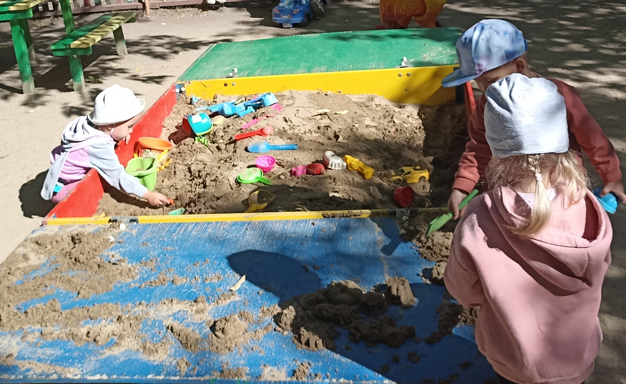

Slide 15
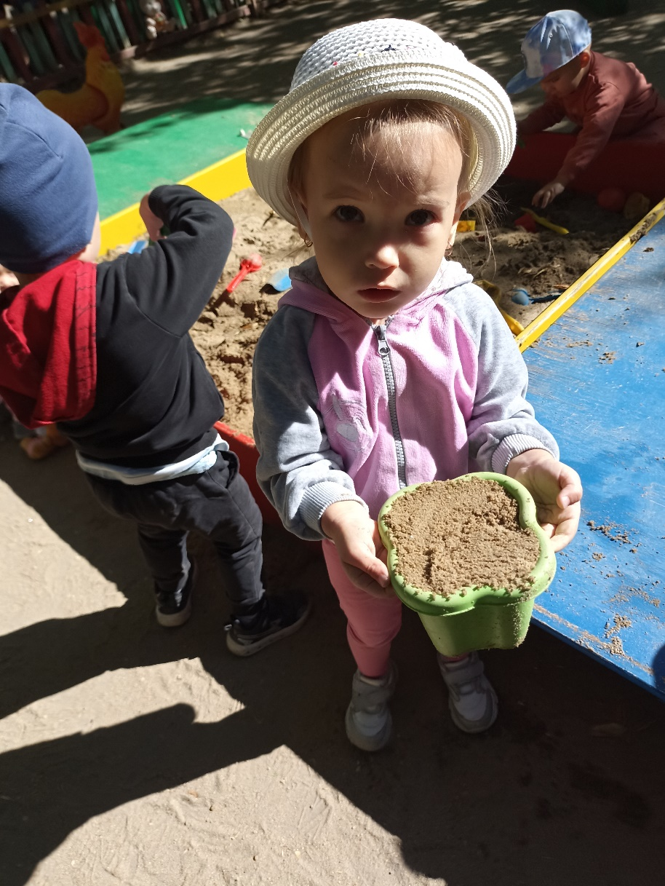
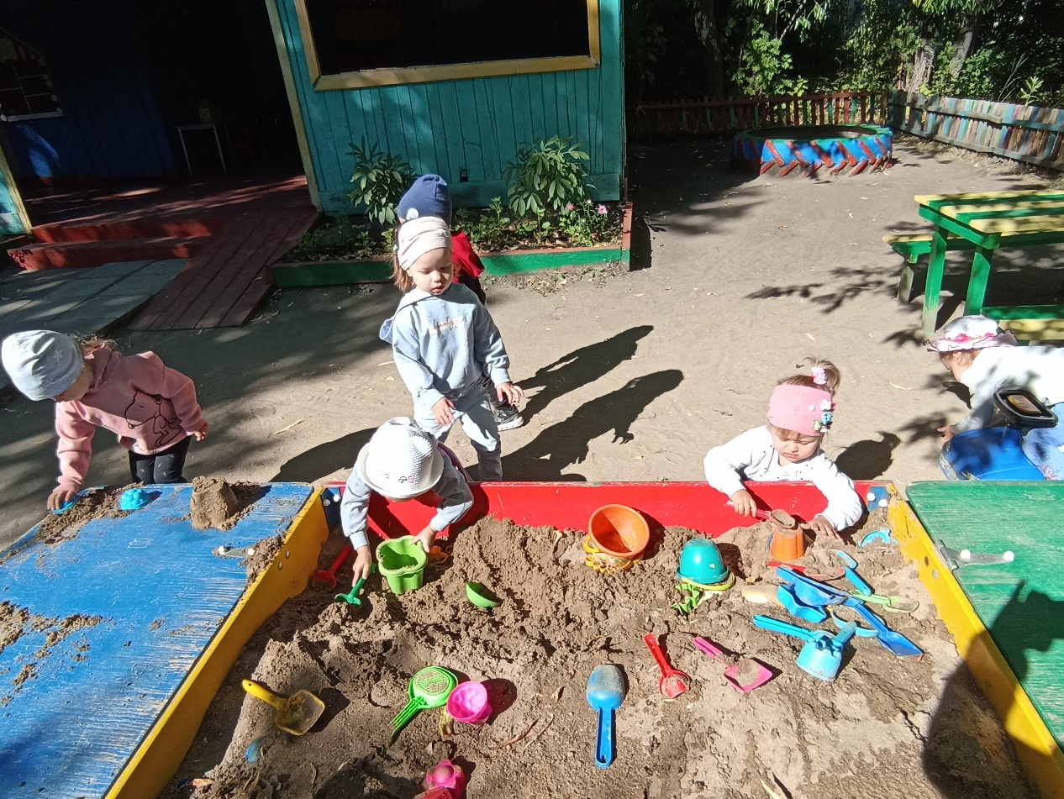
СПАСИБО ЗА ВНИМАНИЕ!

